Slide 1
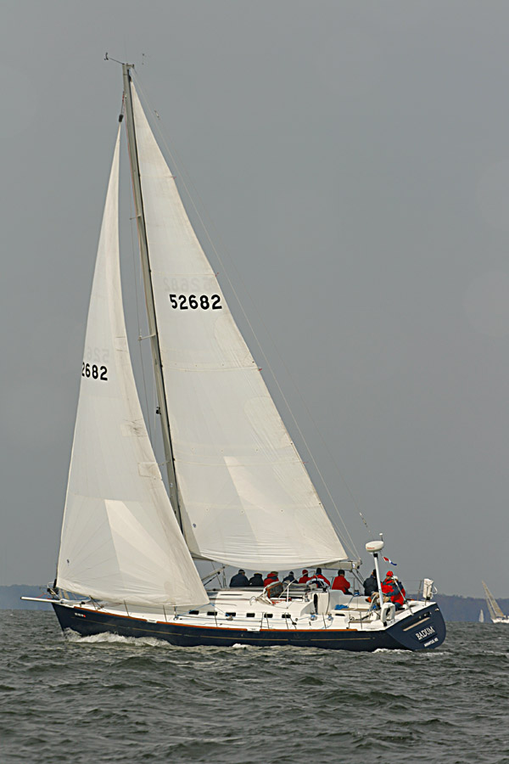
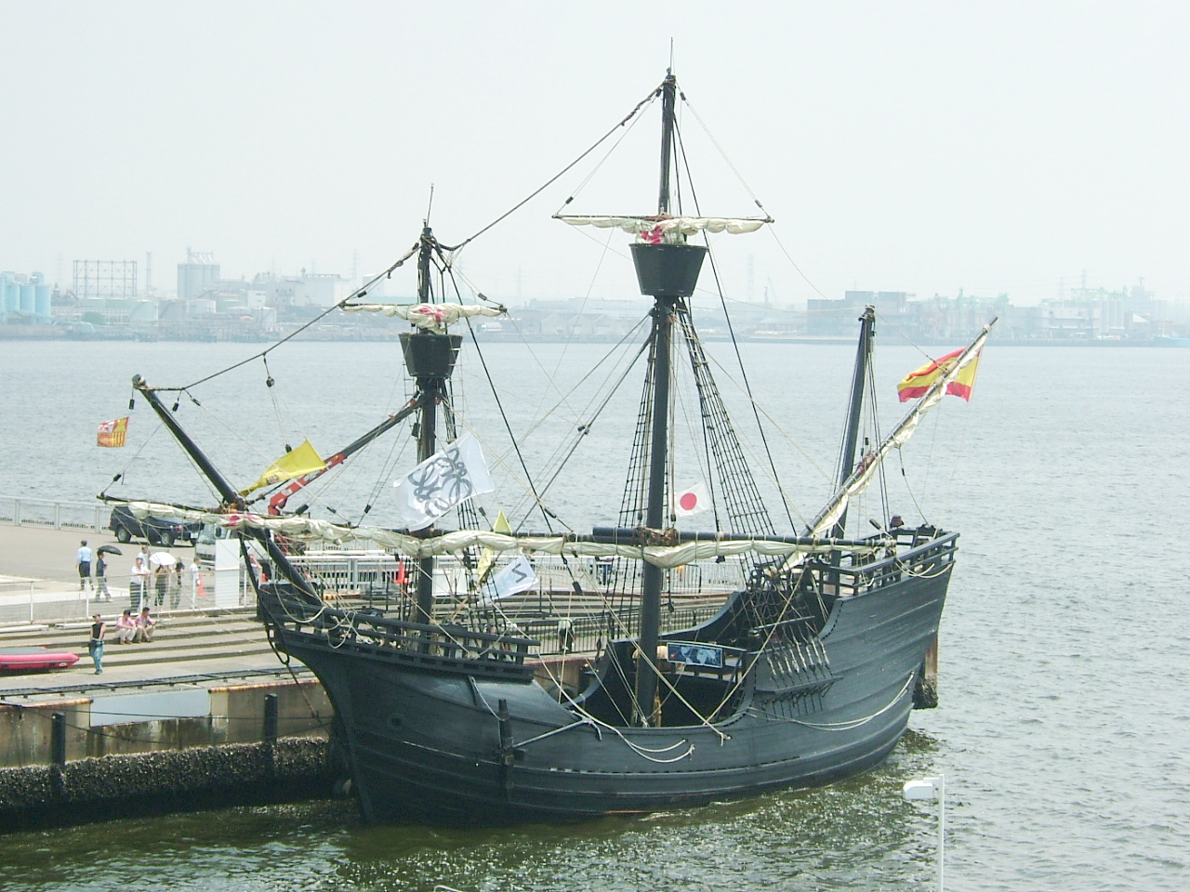
500 aniversario de la circunnavegación de
Juan Sebastián de ELCANO
"Primus circumdedisti me"
DRAFT
CONFIDENTIAL
Reunión Grupo de Madrid AGNYEE
16 Diciembre 2016

Slide 2
I
Índice
Ruta del viaje y fechas
Expedición Magallanes/Elcano vs. BADUM
Propuesta de puertos con conferencias
Seleccion y disponibilidad de tripulantes
Propuesta de Circunnavegación en 6 Etapas

Slide 3
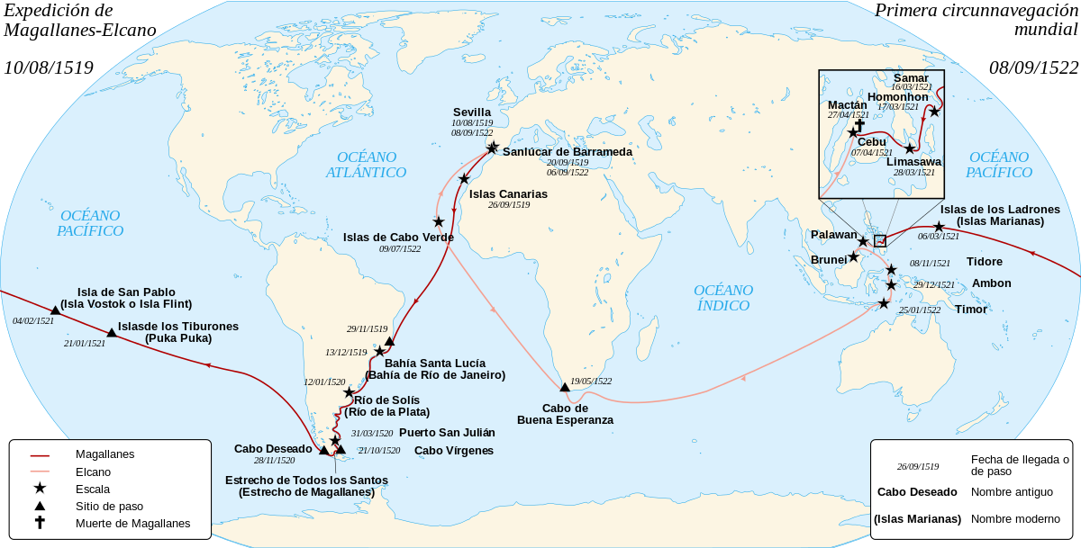
Magallanes/Elcano vs. BADUM

Slide 4
Ruta del Viaje y Fechas
Siguiendo las recomendaciones y sugerencias del Instituto de Historia y Cultura Naval, sobre las fechas y derrota a seguir, el plan inicial ha sido adaptado de manera que se ajusten lo mas posibles a las de la expedición Magallanes /Elcano:
Sevilla, Sanlúcar, Tenerife, Río de Janeiro, Buenos Aires, San Julian, Estrecho de Magallanes, Valparaiso, Callao, Galápagos, Guam, Matcan Filipinas, Timor, Ciudad del Cabo, Islas de Cabo Verde, Sanlúcar.
De igual manera, las fechas se ajustan a una duración global de tres años, respetando los hitos Clave del V Centenario:
Desde Sevilla (10 Agosto 2019) al Estrecho de Magallanes y hasta Guam llegando el 6 de marzo del 2021. El 26 Abril 2021 conmemoración de la muerte de Magallanes en Mactan,Filipinas. Visita a Ternate y Tidore, en las Malucas como objetivo prioritario. Llegada a Sanlúcar el 6 Sept 2022
Sin embargo, algunas fechas históricas han sido ajustadas para disminuir los riesgos meteorólogicos:
A.- Cruce del estrecho de Magallanes en Enero-Febrero 2020 en lugar de Octubre-Noviembre 2020
B.- Parada en Fiji desde Noviembre 2020 a Febrero 2021 por evitar la temporada de tifones.
C.-Salida de Timor en Septiembre 2021, para evitar los tifones en el Indico, llegando a Ciudad del Cabo a mediados de Diciembre. Elcano salió de Timor en Feb 22 y fueron directos a Cabo Verde, llegando en Julio 1522 en 5 meses sin parar.

Slide 5
Propuesta de los puertos donde se impartirán conferencias y sus fechas estimadas
1.- Sevilla, 10 de Agosto de 2019
2.- Sanlucar de Barrameda, 20de Septiembre de 2019
3.- Río de Janeiro, 11 de Noviembre de 2019
4.- Buenos Aires, 29 de Noviembre de 2019
5.- Guam, 6 de Abril de 2021
6.- Mactan, 26 de Abril de 2021
7.- Islas Molucas, 15 de Mayo al 15 de Junio de 2021
8.- Cabo Verde, 26 de Febrero de 2022
9.- Sevilla, 8 de Septiembre de 2022

Slide 6
Selección y disponibilidad de tripulantes
Cualificación mínima: Haber navegado al menos una semana en el BADUM y ser socio de AGNYEE. Se valorarán especialmente las cualidades de navegación (millas navegadas), de seguridad, marineras, de conocimientos médicos y de cocina.
Tripulantes ya cualificados (15) :
Grupo Madrid: Pepe, Manolo Julian, Quique Moreu, Javier de Múgica, Juan Escalada, Borja Escalada, Pablo Morales
Grupo Washington: Luis Cortes, Mark Burch, Marta Morales, Jose Montero, Jose Morales, Javier Morales, Matt Jr. Leavitt
Tripulantes pendientes de calificar (20) :
Grupo Madrid: Manolo Esteve, Javier Romero, Melchor Ordoñez, Ruben M., Paco Martinez Romero, Carlos Santos Suarez, Manuel Mariño, Luis Vilches, Alfonso Arias Canete, Jorge Segrelles, Luis Rosales, Eduardo Boix, Juanma Eguiagaray, Alberto Larranaga,
Grupo Washington: Luis Cayetano, Antonio Elias, Carl Munana, Jesus Manzarbeitia, Jaime Vazquez, Alex,
Tripulantes potenciales adicionales (7) :
Walter Basteiro, Antonio Blasco, Pancho, Antonio Blanco, Andres Arrue Gil, Cervera (Pensilvania), German
En rojo: Asisten el 16 de Dic. 2016

Slide 7
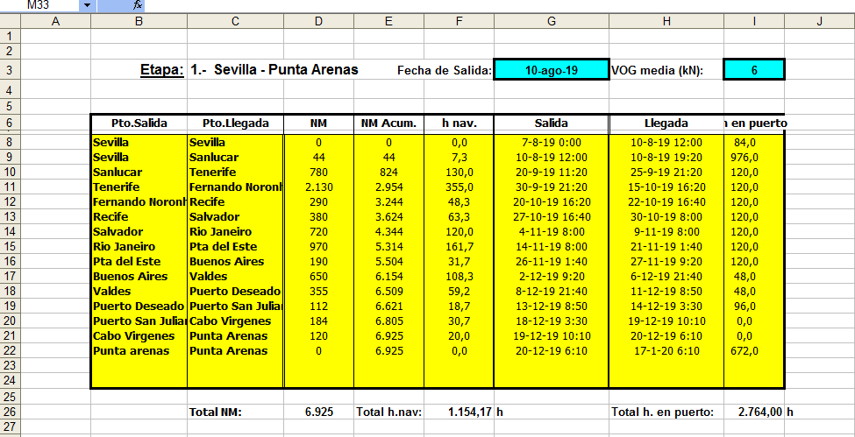
Planificación de la Ruta: Los resultados (NM) del programa OpenCPN, son trasladados a un libro Excel que, en función de la velocidad media estimada, las fechas de salida y las horas en puerto, calcula tiempos de navegación y fechas de llegada.

Slide 8
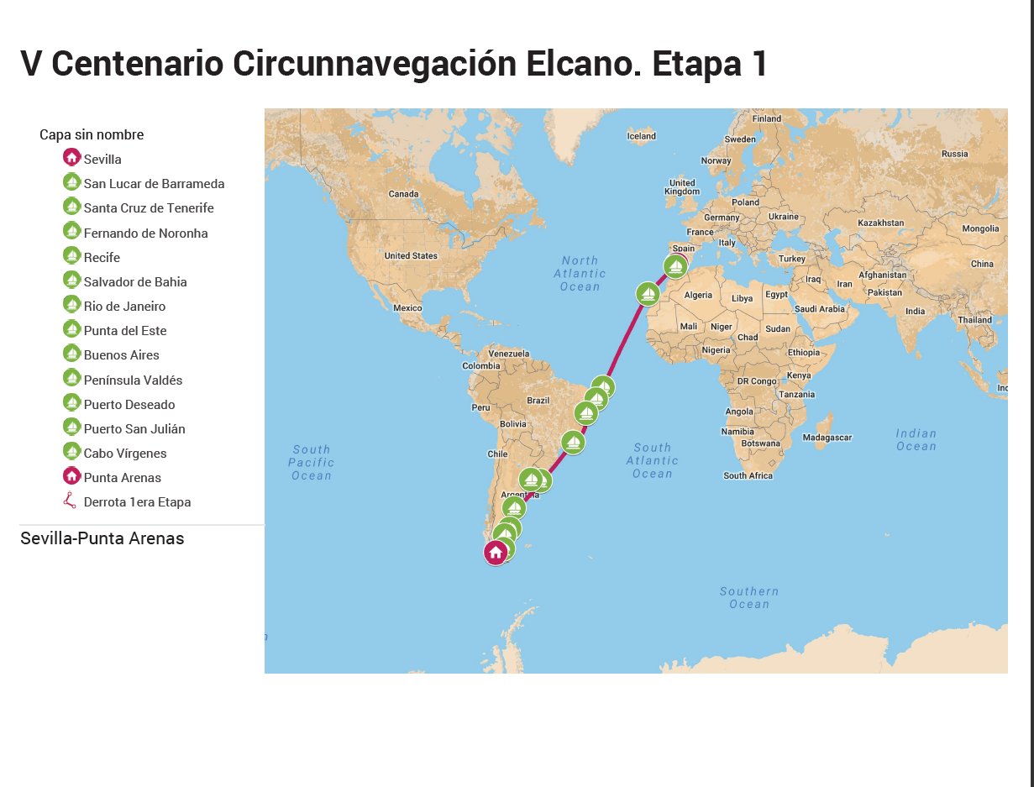
6.925 NM

Slide 9
Cuadrante provisional de cada etapa:
Etapa 1 de 6925nm : 10 agosto al 20 Dic del 2019
Salida (131 dias) | Llegada Apr. | Tripu
1.1 Sevilla 10Ago2019 (46) | Tenerife 25Sep2019 | Josian | Pepe | Luis | Dispo | Dispo | Dispo
1.2 Tenerife 30Sep2019 (39) | Rio Janeiro 09Nov2019 | Josian | Pepe | Luis | Dispo | Dispo | Dispo
1.3 Rio Janeiro 14Nov2019 (14) | Buenos Aires 27Nov2019 | Josian | Pepe | Luis | Manolo | Dispo | Dispo
1.4 Buenos Aires 02 Dic 2019 (18) | Punta Arenas 20Dic2019 | Josian | Pepe | Luis | Manolo | Dispo | Dispo

Slide 10
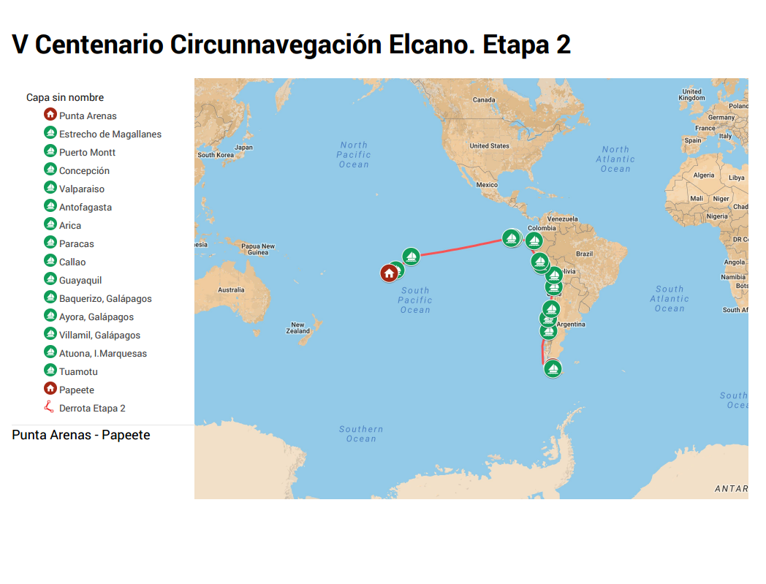
7.873 NM

Slide 11
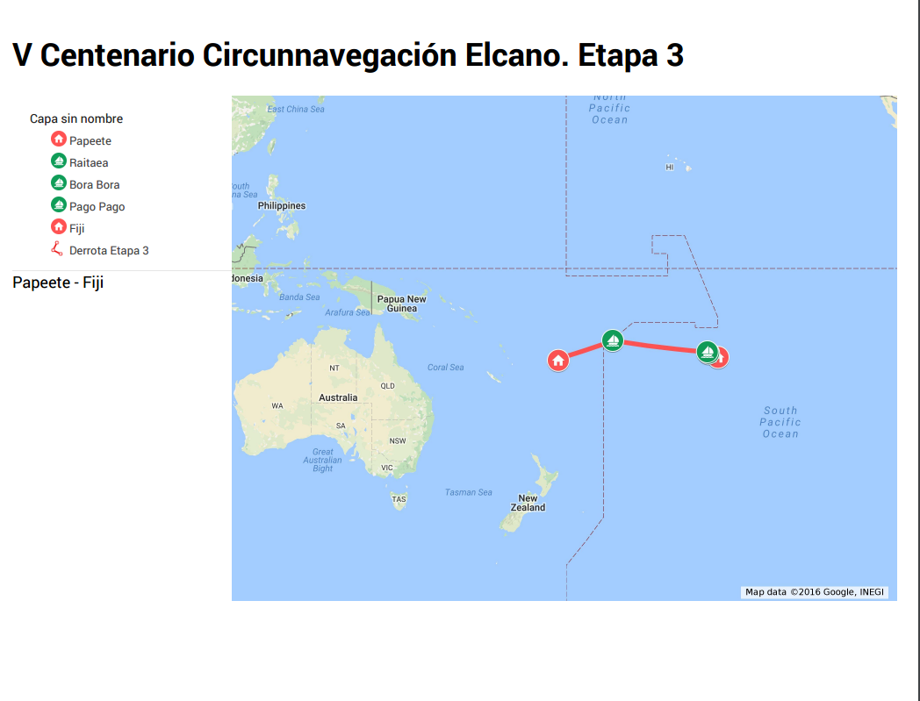
1.908 NM

Slide 12
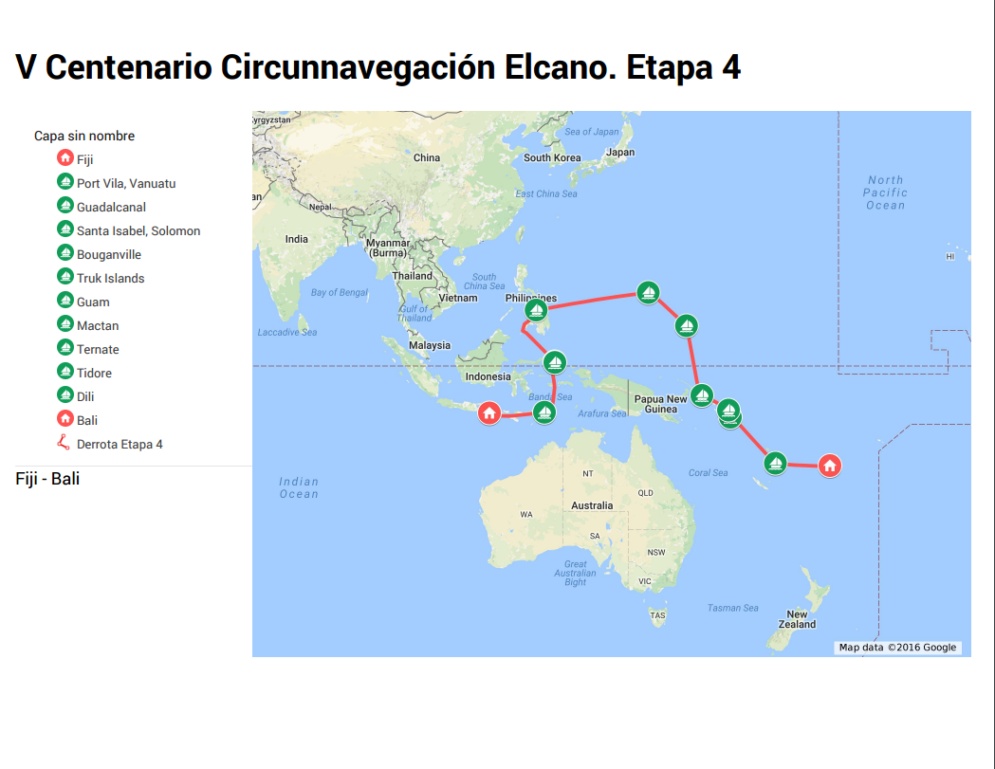
6.386 NM

Slide 13
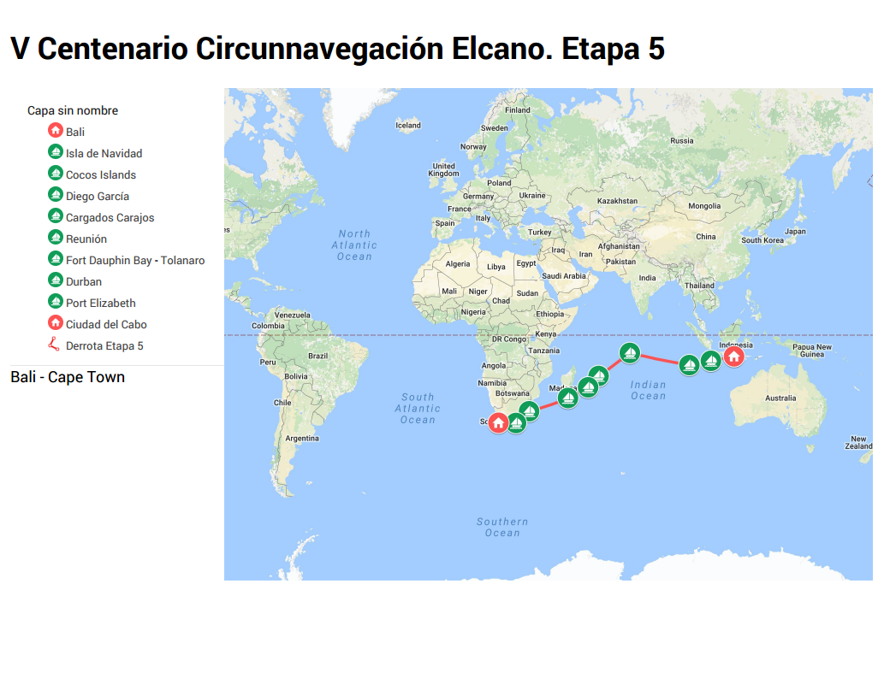
6.896 NM

Slide 14
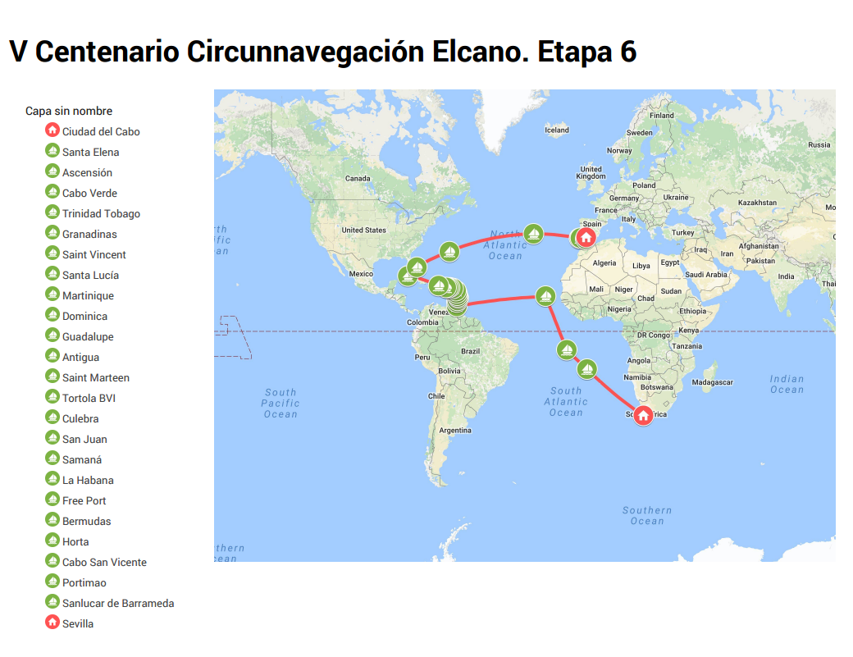
Ciudad del Cabo-Sevilla
11.902 NM

Slide 15
ENTER
Opciones de entrenamientos:
Entrenamiento 2017 : 3360NM
VLC-OLBIA-CORFU-VENECIA-SIRACUSA-VALENCIA
06 Junio al 06 Agosto del 2017
Entrenamiento 2018 : 3714NM
VLC-TENERIFE-MADEIRA-AZORES-SANLUCAR-VALENCIA 06 Abril al 06 Junio del 2018

Slide 16
Cuadrante provisional de Entrenamiento 2017
VALENCIA-OLBIA-CORFU-VENECIA-SIRACUSA-VALENCIA 06 Junio al 06 Agosto del 2017
Salida (61 dias) 3360NM | Llegada Apr. | Tripu
1.1 Valencia +520nm 06 Junio 2017 (07) | Olbia 13Jun 2017 | Josian | Pepe | Dispo | Dispo | Dispo | Dispo
1.2 Olbia +700nm 16 Jun2017 (07) | Corfu 23 Jun2017 | Josian | Pepe | Dispo | Melchor | Dispo | Dispo
1.3 Corfu +580nm 25 Jun2017 (14) | Venecia 09 Julio2017 | Josian | Pepe | Reser | Reser | Reser | Reser
1.4 Venecia +680nm 11 Jul 2017 (14) 1.5 Siracusa + 860nm 27 Jul 2017 (10) | Siracusa 25 Jul 2017 Valencia 06 Ago 2017 | Josian Josian | Pepe Pepe | Reser Reser | Reser Luis Cayetano | Reser Dispo | Reser Dispo

Slide 17
Cuadrante provisional de Entrenamiento 2018
VALENCIA-TENERIFE-MADEIRA-AZORES-SANLUCAR-VALENCIA 06 Abril al 06 Junio del 2018
Salida (61 dias) 3714NM | Llegada Apr. | Tripu
1.1 Valencia+1150 06 Abr 2018 (12) | Tenerife 17Abr 2018 | Josian | Pepe | Dispo | Dispo | Dispo | Dispo
1.2 Tenerife +270 19 Abr 2018 (03) | Madeira 22 Abr 2018 | Josian | Pepe | Dispo | Dispo | Dispo | Dispo
1.3 Madeira +680 29 Abr 2018 (07) | Azores 05 May 2018 | Josian | Pepe | Dispo | Dispo | Dispo | Dispo
1.4 Azores +1070 10 May 2018 (09) 1.5 Sanlucar +550 02 Jun 2018 (07) | Sanlucar 29 May2018 Valencia 06 Jun 2018 | Josian Josian | Pepe Pepe | Dispo Dispo | Dispo Dispo | Dispo Dispo | Dispo Dispo

